Slide 1
Free Kanji Material 無料漢字教材 kanji0164-0166 新城直樹
本漢字教材は個人、法人、商用、非商用問わず無料でご利用頂けます。
ただし，一部の画像ファイルはクリエイティブ・コモンズ・ライセンスに基づいて利用していますので，例えば，ご自身で加工・編集したものを公開・配布する場合は自己責任で条件をお守りください。
書き順のGIFファイルは全て新城が作成したものです。書き順のGIFファイルを編集・加工するために編集用ファイルがほしいという方はご連絡ください（RealPaintで作成しましたので，rliファイルをお渡しします）。

Slide 2

本教材は，下記のPRQMakerの語彙リスト（1006kanji_VocabularyList.xlsx）に基づき作成しています。
http://isu.skr.u-ryukyu.ac.jp/staff/arashiro/

Slide 3

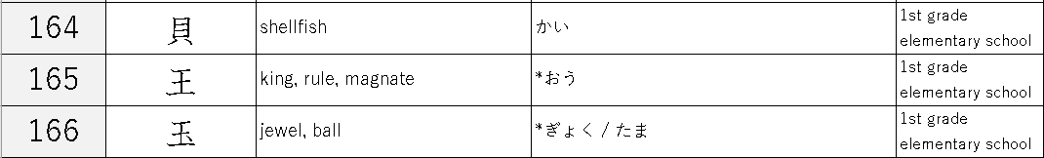

Slide 4


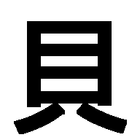

pictograph of “shellfish”

Slide 5
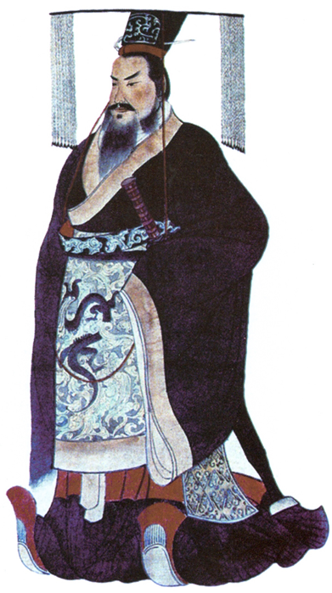

the heaven
Emperor/king can travel between the three worlds.
→ emperor, king
the world of human
the world for the dead (ancestors)

Slide 6


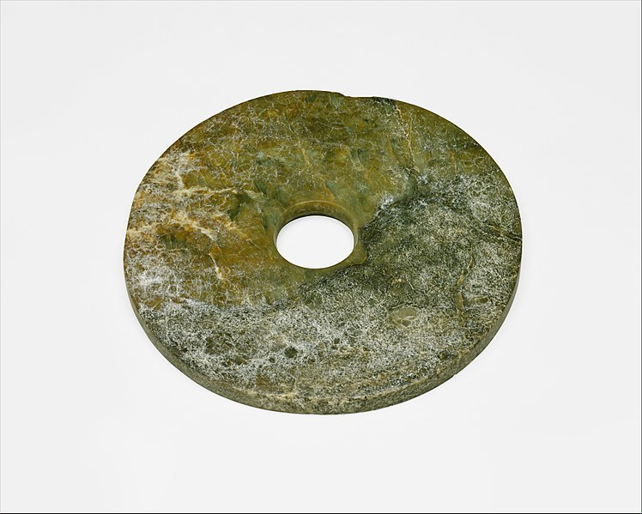
the heaven
Emperor/king can travel between the three worlds.
→ emperor, king
the world of human
the world for the dead (ancestors)
Chinese jade (symbol of political power or religious authority)
→ jewel → ball
https://commons.wikimedia.org/wiki/File:%E6%96%B0%E7%9F%B3%E5%99%A8%E6%99%82%E4%BB%A3%E8%89%AF%E6%B8%9A%E6%96%87%E5%8C%96_%E7%8E%89%E7%92%A7-Ritual_Object_(Bi)_MET_DT204.jpg
Metropolitan Museum of Art, CC0, via Wikimedia Commons

Slide 7

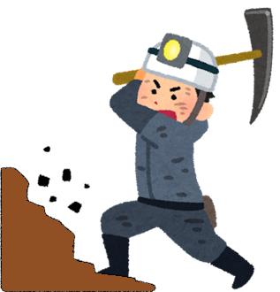

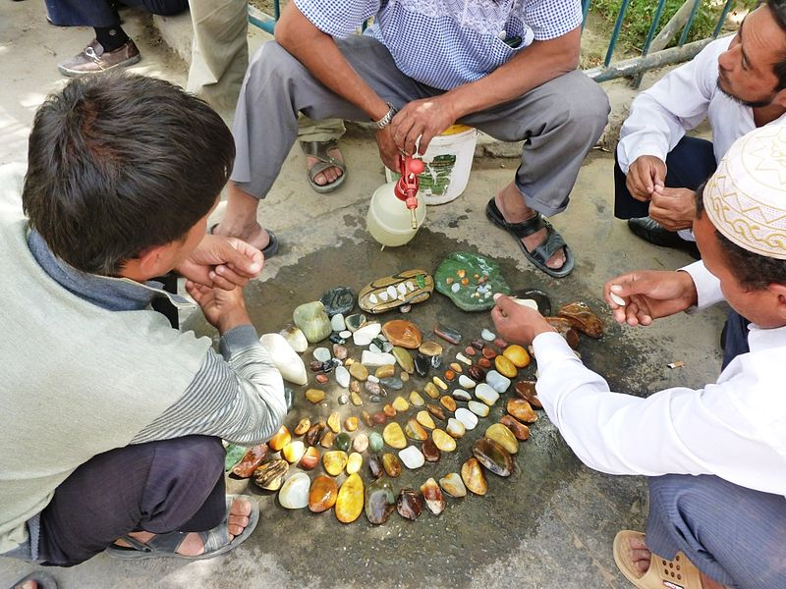
mine
ore, mine, crystal
→ metal, money
https://commons.wikimedia.org/wiki/File:Jades_for_sale_at_Khotan_Jade_Market.jpg
John Hill, CC BY-SA 3.0, via Wikimedia Commons
Chinese jade (symbol of political or religious authority)
→ jewel → ball
https://commons.wikimedia.org/wiki/File:MET_DP210602.jpg
Metropolitan Museum of Art, CC0, via Wikimedia Commons

Slide 8
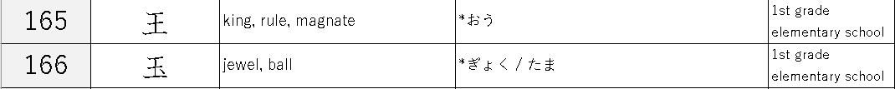


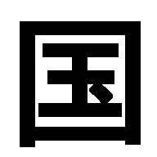
the heaven
Emperor/king can travel between the three worlds.
→ emperor, king
the world of human
territory
kingdom
→ country, nation
the world for the dead (ancestors)
Chinese jade (symbol of political power or religious authority)
→ symbol of emperor/king
https://commons.wikimedia.org/wiki/File:%E6%96%B0%E7%9F%B3%E5%99%A8%E6%99%82%E4%BB%A3%E8%89%AF%E6%B8%9A%E6%96%87%E5%8C%96_%E7%8E%89%E7%92%A7-Ritual_Object_(Bi)_MET_DT204.jpg
Metropolitan Museum of Art, CC0, via Wikimedia Commons

